Slide 1
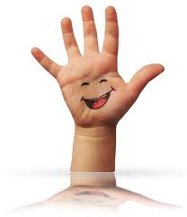
INFORMACIJE
O PETAŠIMA 2011./12.

Slide 2
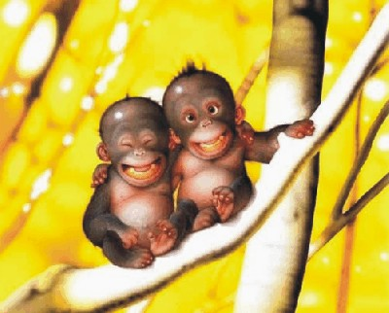
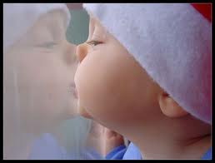
1. Koliko voliš sebe od 1 do 5?
5 – pet učenika
4 – dvanaest učenika
3 – troje učenika
2 – nijedan
1 – jedan učenik

Slide 3
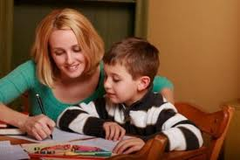
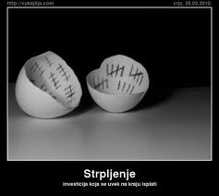
2. Što bi trebala djeca podučiti roditelje u školi roditeljstva?
Brojne su ideje pale o poduci roditelja, od kulture i likovnog, do seksologije, a najčešće se ipak spominjala poduka iz STRPLJENJA, POVJERENJA i POŠTIVANJA djeteta.

Slide 4
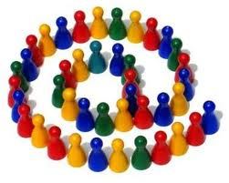
3. ŠTO CIJENIŠ KOD PRIJATELJA?
12 učenika cijeni ISKRENOST,
10 učenika cijeni POVJERENJE I DOBROTU
Još su naglasili da posebno cijene:
PODRŠKU, RAZUMIJEVANJE I PRISTOJNOST.
Sada, dakle, znamo, što mi sami moramo ponuditi jedni drugima želimo li biti prijatelji. Ponovit ću: podršku, razumijevanje i iskrenost.

Slide 5
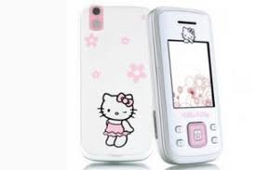
4. ŠTO ŽELIŠ DOBITI NA POKLON?
Najviše učenika želi novi mobitel, i laptop, a ima i onih koji nisu tako zahtjevni, pa bi ih usrećio i mali mačić, hrčak, ručni sat, lopta, zdravlje u obitelji, proslava rođendana u Puli, bilo što ili čak ništa određeno…

Slide 6
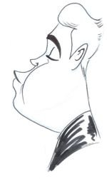
5. Što te najviše živcira kod ljudi?
6 odgovora: “kad se PRAVE VAŽNI”
Po 3 učenika: “kad LAŽU…”, “kad su LJUTITI…”
ZAKLJUČNO: “Živcira nas NAPUHANOST!!!”

Slide 7
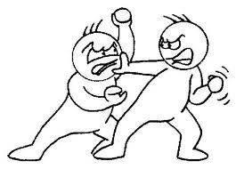
6. Kako se nosiš sa ljudima koje je teško prihvatiti?
“lako izlazi na kraj” – 4 učenika
“ignoriramo ih” – kažu 3 učenika
“podnosimo ih” – kažu 2 učenika
“ne podnosimo ih” – kažu druga 2 učenika
“puknemo kraj njih” – kažu još 2 učenika
“ne znamo što činimo” – kažu još 2 učenika

Slide 8
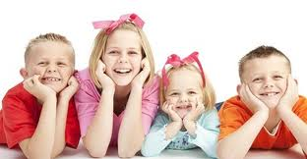
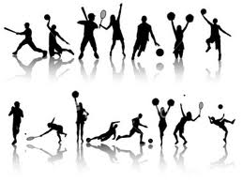
7. Na kojim nastavnim satovima najviše uživaš i zašto?
Većina učenika se izjasnila za TZK, jer se igraju i zabavno im je
po 4 učenika uživa u PRIR, MAT i POV, opet zbog zabave i osobnog interesa
Pojedinci vole GK, GEO, HJ, LK i TK.
Zaključno: Učitelji, dajte nam malo zabave!!!

Slide 9
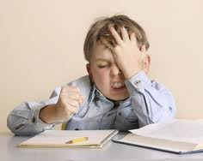
8. KAD SI POČEO SAMOSTALNO UČITI? (=a da te mama ne prisili cikom, vikom i prodikom)
Većina učenika (8) počela je učiti u 3. r., a njih 5 čak u 1. razredu, no najzanimljiviji odgovori su:
Učim samo kad treba ispraviti ili popraviti ocjene
Još nisam počeo samostalno učiti
Još uvijek čekam da se mama izviče
U 2. r. kad mi je mama trebala roditi…

Slide 10
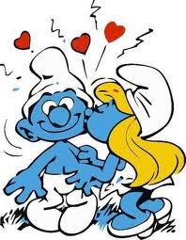
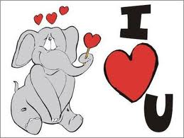
9. Kad si se 1. put zaljubio ili zaljubila?
Većina učenika (13) tvrdi da se zaljubila u RN, a 5 u vrtiću, a neki i prije vrtića.
2 se još nije nikad zaljubilo.
Oni sigurno misle da su fora, ali normalnije je biti zaljubljen, bar 2 dana, nego uopće ne znati što to je…

Slide 11
10. Imaš li simpatiju?
7 učenika NEMA simpatiju sada,
2 nije nikad ni IMALO simpatiju, a
13 učenika IMA simpatiju.
Zaključak: Većina učenika ima simptome zaljubljenosti koji značajno ometaju školska postignuća…

Slide 12
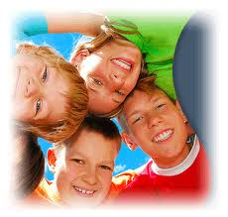
Ovo je bilo sve, narode!
Hvala na pozornosti,
Vaši petašići, 2011/12

